Slide 1
COLOBOMA DE LENTE ATÍPICO EM CÃO
Eric Orlando Barbosa Momesso
Programa de Pós- Graduação em Medicina: Ciências Cirúrgicas, Universidade Federal do Rio Grande do Sul (UFRGS)
Animal da espécie canina, SRD apresentando coloboma lenticular atípico e catarata incipiente.

Slide 2
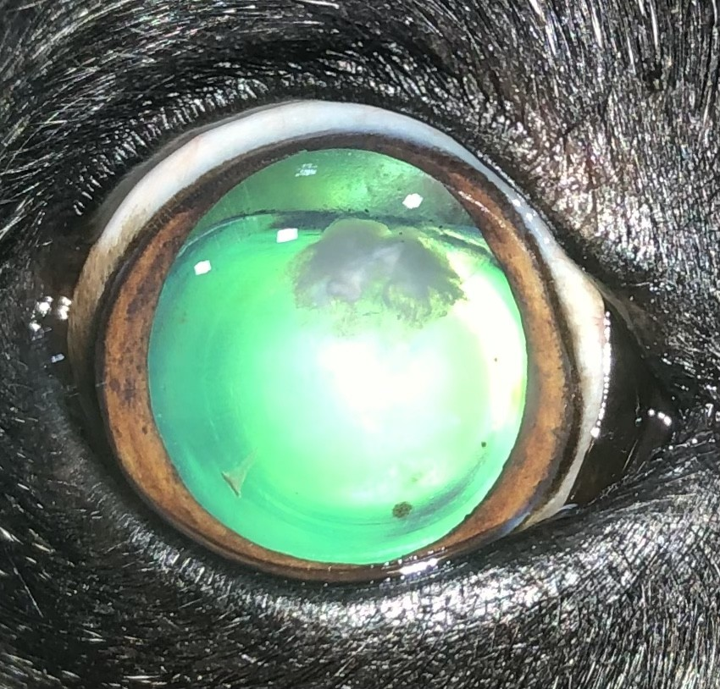
COLOBOMA DE LENTE ATÍPICO EM CÃO

